Slide 1

Implementación ISO 9001:2008
Plan de Proyecto
Notes:
Use this presentation to introduce the project plan to the ISO Steering Team and to the Task teams. The first team meeting is a good place to present this program.

Slide 2
Introducción
Bienvenidos a nuestro primera reunión de equipo
Hablaremos de los roles del “Equipo de Dirección ISO” y de los “Equipos de Realización de Tareas”.

Slide 3
¿Qué es un Equipo de Dirección?
Un equipo guiado por la alta dirección que coordinará y guiará la implementación del proyecto

Slide 4
El equipo de Dirección ISO
El equipo de Dirección ISO deberá:
  Identificar los procedimientos a desarrollar y los colaboradores que deberán trabajar en ellos; estos colaboradores representarán el “Equipo de realización de Tareas” para ese procedimiento.
  Cada equipo tendrá un líder, que será a su vez miembro del Equipo de Dirección ISO 9000.
  Asignar fecha de inicio y de finalización para cada equipo y completar un Diagrama de Gantt del proyecto. No todos los equipos trabajarán al mismo tiempo.

Slide 5
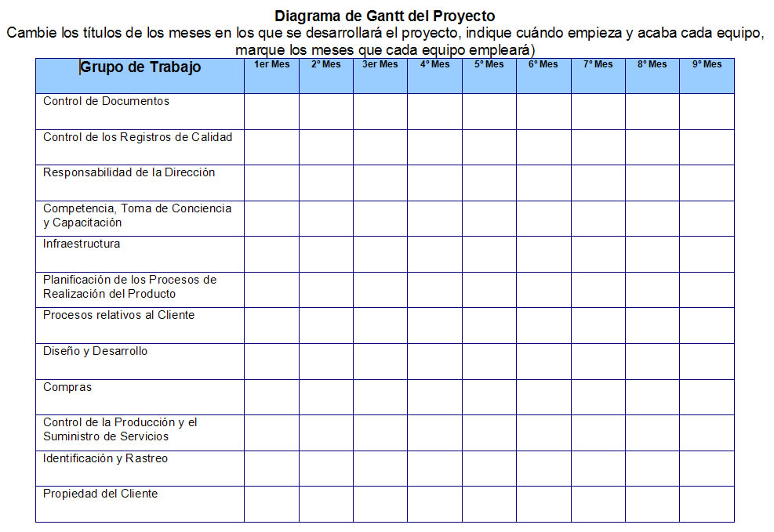
Diagrama de Gantt

Slide 6
Equipo de Dirección ISO
El equipo deberá evaluar periódicamente los avances, contestar a las preguntas del equipo y evaluar los recursos necesarios para la implementación
El equipo deberá revisar y aprobar los procedimientos a medida que éstos sean finalizados
El equipo deberá elegir a un secretario

Slide 7
El Equipo de Realización de Tareas
El Equipo de Realización de Tareas será guiado por un miembro del Equipo de Dirección
  Esto asegura que toda duda o pregunta que surja en el ámbito del Equipo de Realización de Tareas sea llevado al Equipo de Dirección
  Sirve además para la coordinación de las acciones de los diferentes Equipos de Realización de Tareas
Habrá un Equipo de Realización de Tareas para cada Procedimiento del Sistema de Calidad que deba ser desarrollado

Slide 8
Pasos para la Implementación. Hasta ahora....
El Jefe de Proyecto se ha encargado de preparar el plan del proyecto.
La dirección ha identificado un Equipo de Dirección ISO.
El Jefe de Proyecto junto con otros, ha realizado un Análisis de las Deficiencias.
El Equipo de Dirección ISO ha identificado los miembros del Equipo de realización de Tareas.

Slide 9
Los siguientes pasos…
Capacitar a los empleados acerca de los conceptos básicos del ISO 9001:2000
Los Equipos de Realización de Tareas deberán:
  Revisar las plantillas de procedimientos y los procesos actuales
  Revisar los resultados del Análisis de Deficiencias
  Editar la plantilla de procedimiento de la organización
  Entregar el procedimiento que ha sido editado al Equipo de Dirección ISO para su aprobación
  Tomar cualquier otra medida necesaria para la implementación del nuevo procedimiento

Slide 10
Los siguientes pasos…
El Equipo de Dirección ISO revisará los procedimientos, ya sea para aprobarlo, o bien para proponer cambios
Se capacitará a los Auditores Internos para que lleven a cabo la auditoría interna
Los nuevos procedimientos del Sistema de Calidad serán usados durante algunos meses, al tiempo que se irán haciendo los registros y las mejoras que se vean convenientes

Slide 11
Los siguientes pasos….
El Certificador realizará una auditoría del sistema

Slide 12
Herramientas recomendadas
El paquete todo-en-uno de Normas9000.com le ayudará con la implementación de su proyecto.
Incluye documentación y capacitación
Valor excepcional, USD $997
http://www.normas9000.com

